Slide 1

Python Development
Week 4. Memory savers, files & web scraping

Slide 2
Cuprins
Memory savers
funcții lambda
funcția map
funcția filter
funcția zip
list comprehension
Lucrul cu fișiere
pip & virtual environment
Web scraping
Week 4. Memory savers, files & web scraping

Slide 3
Memory savers
Week 4. Memory savers, files & web scraping
1 din 4

Slide 4
Memory savers
În acest capitol ne vom juca cu câteva funcții și metode de a salva timp și memorie atunci când dezvoltăm o aplicație folosind Python.
Chiar dacă memoria este gestionată de Python Memory Management, este de datoria noastră, ca developeri, să nu consumăm memoria inutil și să scriem cod astfel încât acesta să consume cât mai puține resurse și să fie cât mai eficient.
Pentru a îndeplini această sarcină trebuie să știm de existența următoarelor noțiuni:
funcții lambda
funcția map
funcția filter
funcția zip
list comprehension
Week 4. Memory savers, files & web scraping

Slide 5
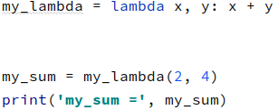
Memory savers - funcții lambda
O funcție lambda este o funcție anonimă care îndeplinește o singură instrucțiune.
Acest tip de funcție poate primi orice număr de parametrii, dar poate executa o singură instrucțiune.
Sintaxa este următoarea:
pentru folosirea unei funcții lambda avem nevoie să folosim keyword-ul lambda
keyword-ul este urmat de lista de parametrii - spre deosebire de o funcție normală se poate observa că parametrii sunt doar separați prin virgulă, fără a folosi paranteze rotunde ().
instrucțiunea ce urmează a fi rulată se află după caracterul :.
Week 4. Memory savers, files & web scraping

Slide 6

Memory savers - funcții lambda
Deși exemplul anterior funcționează perfect, în consolă fiind afișată suma numerelor, codul nu este în conformitate cu standardul PEP 8.
Conform PEP 8, o funcție lambda nu se asignează. Dacă vrem să etichetăm (numim / definim) o funcție trebuie să folosim o funcție normală, definită cu ajutorul keyword-ului def.
Tocmai aici este avantajul în a folosi funcții lambda în detrimentul funcțiilor clasice. Odată definită o funcție aceasta va ocupa locație în memorie, în timp ce rolul unei funcții lambda este exact acela de a salva memorie și a nu o ocupa inutil.
Cu alte cuvinte, o funcție lambda ocupă memorie doar în momentul rulării și este ștearsă imediat după.
Week 4. Memory savers, files & web scraping

Slide 7
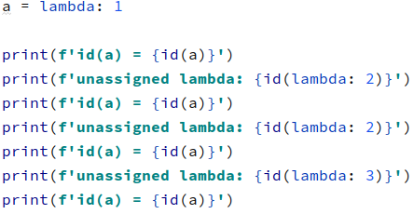
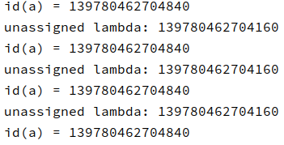
Memory savers - funcții lambda
Această afirmație poate fi demonstrată ușor dacă vom folosi funcția id() și verificăm valoarea returnată de aceasta pentru o funcție lambda asignată (variantă nerecomandată) și folosirea unei funcții lambda de sine stătătoare (variantă recomandată).
În exemplul anterior se poate observa că funcția asignată lui a își păstrează locația de memorie pe tot parcursul programului, în timp ce restul funcțiilor lambda ocupă, rând pe rând, aceeași locație de memorie.
Week 4. Memory savers, files & web scraping

Slide 8
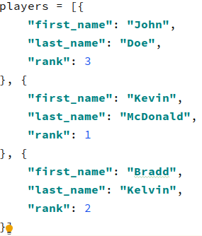
Un exemplu elocvent de avantaj în folosirea funcțiilor lambda o reprezintă sortarea unei liste de forma:
În acest exemplu urmărim să sortăm această listă în funcție de proprietatea rank a fiecărui player.
Pentru a realiza acest lucru putem folosi două metode:
list.sort() care va face sortarea in-place - lista inițială va fi modificată
sorted(list) care va returna o nouă listă sortată.
Memory savers - funcții lambda
Week 4. Memory savers, files & web scraping

Slide 9
Memory savers - funcții lambda
Ambele funcții dispun de un parametru numit key al cărui rol este să specificăm cheia după care să se facă sortarea.
Acest parametru trebuie să fie o funcție ce va fi rulată O SINGURĂ dată pentru fiecare valoare întâlnită în listă.
Pentru a evita definirea unei funcții pentru a o trimite ca parametrul key, și să ocupă memoria până la terminarea programului, putem folosi o funcție lambda astfel:
În momentul acesta ne-am folosit, într-adevăr, de avantajele oferite de funcțiile lambda,
Acest lucru o să fie confirmat și de PyCharm prin intermediul standardului PEP 8 - nu o să mai apară nici un warning la utilizarea funcției.
Week 4. Memory savers, files & web scraping

Slide 10
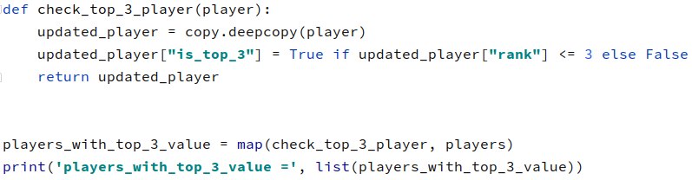
Memory savers - funcția map
Funcția map are rolul de a modifica fiecare element al unei liste.
Sintaxa acesteia este:
primul parametru primit de funcție este o funcție care primește fiecare element din iterabil, pe rând, și trebuie să întoarcă un alt element pe baza acestuia.
al doilea parametru este un iterabil pe care vrem să acționeze map-ul.
Având în vedere lista noastră anterioară de jucători, în exemplul următor ne folosim de funcția map pentru a adăuga fiecărui element din listă proprietatea is_top_3 care va fi True sau False în funcție de rank.
Atenție! Rezultatul returnat de map este un iterabil de tip map.
Week 4. Memory savers, files & web scraping

Slide 11
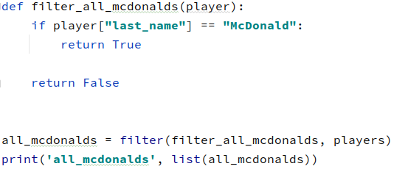
Memory savers - funcția filter
Funcția filter are rolul de a filtra elementele dintr-un iterabil.
Sintaxa acesteia este:
primul parametru primit de funcție este o funcție care primește fiecare element din iterabil, pe rând, și returnează True dacă acesta va face parte din secvența finală sau False în caz contrar.
al doilea parametru este un iterabil pe care vrem să acționeze iterabilul.
Având în vedere lista anterioară de jucatori, în exemplul următor ne vom folosi de funcția filter pentru a obține un iterabil doar cu jucătorii a căror proprietate last_name are valoarea McDonald:
Atenție! Rezultatul returnat de filter este un iterabil de tip filter.
Pentru a beneficia la maxim de eficientizarea memoriei, funcția folosită în exemplul alăturat poate fi redusă la o funcție anonimă care va produce exact același rezultat.
Week 4. Memory savers, files & web scraping

Slide 12

Memory savers - funcția zip
Funcția zip primește două sau mai multe structuri iterabile și returnează un iterabil de tip zip format din tupluri care conțin elemente grupate din structurile inițiale.
Având în vedere că strucurile inițale pot avea lungimi diferite, lungimea finală a iterabilului rezultat în urma funcției zip va avea lungimea egală cu lungimea celei mai scurte structuri inițiale.
Teoria poate fi cel mai bine evidențată prin următorul exemplu:
din câte se observă, structurile iterabile sunt trimise ca parameterii poziționali funcției zip. Ordinea în care sunt trimiși va reprezenta ordinea în tuplurile inițiale.
în exemplul anterior avem de a face cu 3 liste de dimensiuni diferite astfel că lungimea iterabilului returnat de funcția zip va avea lungimea egală cu 3 (lungimea listei list_1 - aceasta fiind cea mai scurtă)
Week 4. Memory savers, files & web scraping

Slide 13
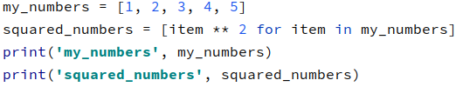
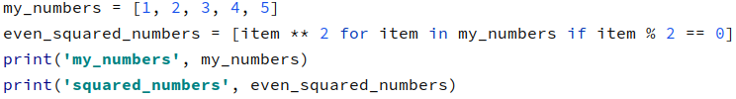
Memory savers - list comprehension
List comprehension este un concept folosit pentru obținerea unei liste noi pe baza unei liste deja existente.
Sintaxa list comprehension se bazează pe iterarea unei liste existente și crearea unei listei noi.
În această metodă poate fi folosit și un inline if, ca în exemplul următor:
Week 4. Memory savers, files & web scraping

Slide 14
Lucrul cu fișiere
Week 4. Memory savers, files & web scraping
2 din 4

Slide 15
Lucrul cu fișiere
Atunci când vorbim de Python și lucrul cu fișiere ne putem gandi la cam tot ce ne trece prin cap despre fișiere:
putem să “ne plimbăm” prin structura de directoare
putem să creăm și/sau să ștergem, directoare și sau fișiere
putem arhiva și dezarhiva fișiere .zip și/sau .tar.
ș.a.
Pentru lucrul cu fișierele există mai multe module built-in care ne pot ajuta, cum ar fi:
os
os.path
shutil
pathlib
Week 4. Memory savers, files & web scraping

Slide 16
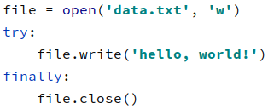


Lucrul cu fișiere
Pentru deschiderea unui fișier vom folosi instrucțiunea with.
Această instrucțiune este folosită pentru gestionarea excepțiilor astfel încât codul să fie mai lizibil. Are rolul de a simplifica gestionarea resurselor comune cum ar fi fluxul de fișiere.
În exemplul de mai jos puteți observa modalitatea de deschidere a unui fișier folosind metoda clasică, fără folosirea instrucțiunii with:
Următorul exemplu este echivalent cu cele prezentate mai sus, singura diferență fiind eficientizarea codului prin neapelarea manuală a metodei close().
Folosind instrucțiunea with, Python se va ocupa de gestionarea fluxului necesar operațiilor cu fișiere.
Week 4. Memory savers, files & web scraping

Slide 17


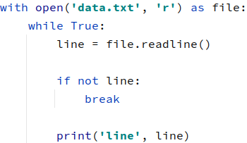
Lucrul cu fișiere
Funcția open() primește următorii parametrii:
(string) ➜ reprezintă numele fișierului ce urmează a fi deschis.
(string - opțional) ➜ reprezintă modul în care fișierul va fi deschis:
r - deschide fișierul în mod read-only. Din fișier doar se pot citi date. Această valoare este default.
w - deschide fișierul cu drepturi de scriere. În fișier doar se poate scrie.
a - deschide fișierul cu drepturi de adăugare. În fișier se poate scrie, dar datele deja existente vor rămâne.
r+ - deschide fișierul cu drepturi atât de scriere cât și de citire.
Pentru scrierea într-un fișier vom folosi metoda write():
Pentru a citi din fișier vom folosi una din metodele:
citirea tuturor liniilor în același timp
citirea linie cu linie folosindu-ne de while.
Week 4. Memory savers, files & web scraping

Slide 18
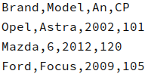
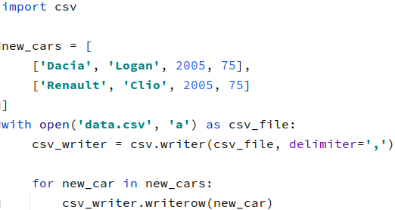
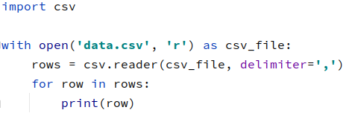
Lucrul cu fișiere
Fișierele CSV (Comma Separated Values) sunt niște fișiere aparte dar foarte întâlnite în gestionarea datelor în domeniul programării.
Teoretic, aceste fișere conțin date separate prin virgulă, astfel încât fiecare rând poate fi reprezentat ca un rând dintr-un tabel, iar tot fișierul poate fi reprezentat sub forma unui tabel. În realitate poate fi folosit orice caracter cu rol delimitator.
Considerând următorul tabel (imaginea stângă) acesta poate fi reprezentat printr-un fișier CSV (imaginea dreaptă) și vice-versa:
Citirea și scrierea unui fișier CSV se poate face asemănător cu fișierele text, dar pentru o mai bună gestionare avem la dispoziție pachetul built-in csv.
Brand | Model | An | CP
Opel | Astra | 2002 | 101
Mazda | 6 | 2012 | 120
Ford | Focus | 2009 | 105
Week 4. Memory savers, files & web scraping

Slide 19
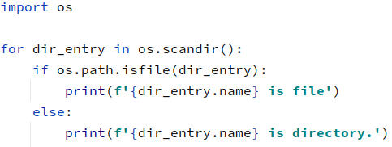
Lucrul cu fișiere
Modulele os și os.path oferă suport pentru lucrul cu fișiere specifice dependente de sistemul de operare.
Cu ajutorul acestor module se poate controla tot ce ține de sistemul de fișiere.
În exemplul de mai jos:
vom obține un iterabil cu toate fișierele din directorul curent
le vom parcurge
vom afișa dacă este fișier sau director folosindu-ne de modulele amintite anterior.
Week 4. Memory savers, files & web scraping

Slide 20
pip & virtual environment
Week 4. Memory savers, files & web scraping
3 din 4

Slide 21
pip & virtual environment
PIP este un manager de pachete Python. Cu ajutorul acestui tool putem gestiona (instala / dezinstala) pachetele Python instalate în virtual environment-ul folosit de proiectul nostru.
În mod normal acest tool este instalat automat în momentul instalării Python. Pentru a verifica dacă aveți instalat acest tool puteți deschide un command prompt/terminal și să rulați comanda pip --version. În cazul în care acesta lipsește îl puteți instala folosind comenzile:
[Windows] py -m pip install --upgrade pip
[Linux & MacOS] python3 -m pip install --user --upgrade pip
Un virtual environment reprezintă o structură de fișiere care conține instalată o versiune specifică de Python și pachete asociate acesteia. Acest lucru este necesar deoarece este posibil să avem nevoia ca diferite aplicații să ruleze pe diferite versiuni de Python, iar acest lucru ar fi imposibil având o singură instalare de Python. Suplimentar, fiecare aplicație va avea acces la pachetele instalate în virtual environment-ul din care este rulată. Astfel, nu vom aglomera același environment cu pachetele de care nu avem nevoie la aplicația X, dar le folosim în aplicația Y.
Pentru a instala virtualenv/env vom folosi comenzile:
[Windows] py -m pip install --user virtualenv
[Linux & MacOS] python3 -m pip install --user virtualenv
Week 4. Memory savers, files & web scraping

Slide 22
pip & virtual environment
Următorii pași sunt crearea unui virtual environment. Se poate face fie prin linie de comandă fie din PyCharm.
Metoda 1 - linie de comandă:
deschideți un command prompt / terminal
puteți crea un virtual environment folosind comanda:
[Windows] py -m venv path_to_new_env
[Linux & MacOS] python -m venv path_to_new_env
crearea unui virtual environment nu este suficientă, acesta trebuie activat. Folosiți comanda:
[Windows] .\path_to_env\Scripts\activate
[Linux & MacOS] source path_to_env/bin/activate
dezactivarea acestuia se face folosind comanda deactivate.
Week 4. Memory savers, files & web scraping

Slide 23
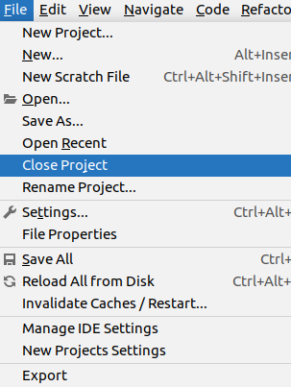
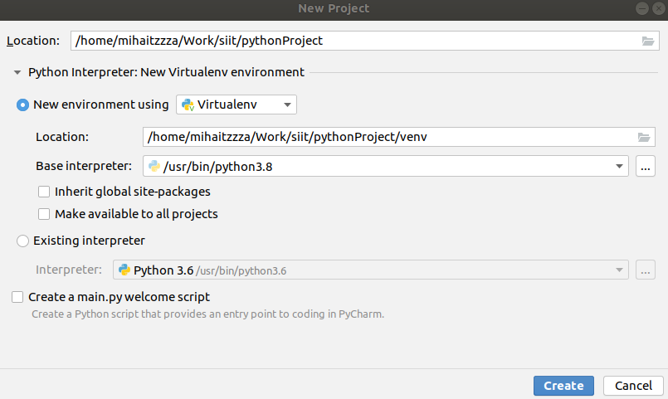
pip & virtual environment
Metoda 2 - PyCharm:
dacă porniți un proiect de la 0, un virtual environment poate fi create chiar în momentul incipient.
închideți proiectul curent dacă aveți deschis unul: File →Close Project
în fereastra următoare folosiți comanda New Project.
acum este momentul creării unui nou virtual environment
New environment using - alegeți Virtualenv.
Base interpreter - alegeți versiunea de Python pe care vreți să o folosiți
Dați click pe Create pentru finalizare.
Week 4. Memory savers, files & web scraping

Slide 24
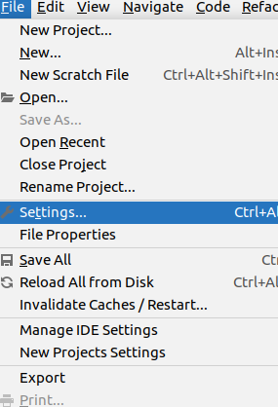
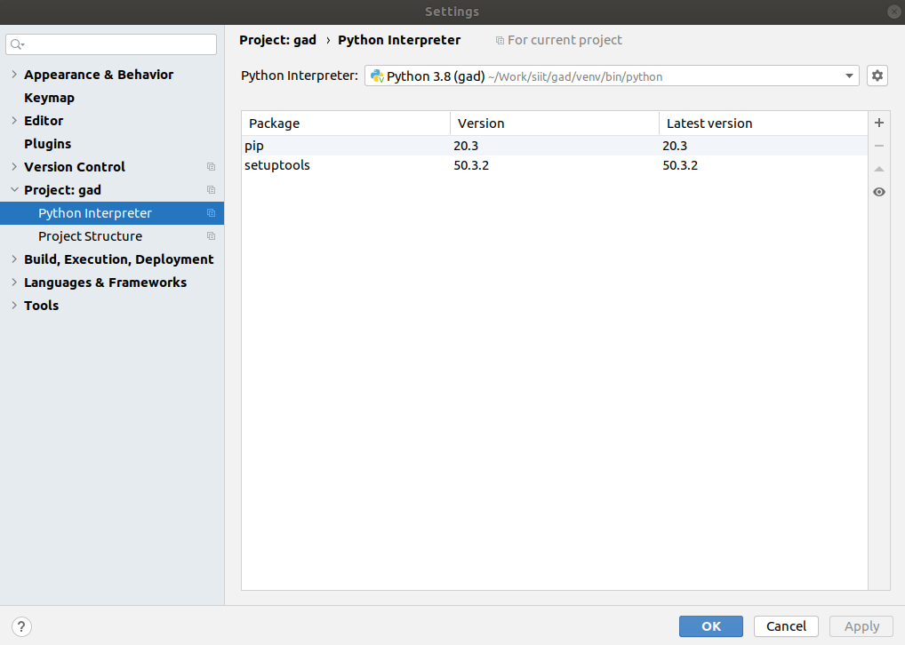
pip & virtual environment
Metoda 2 - PyCharm:
dacă aveți deja un proiect creat și vreți să creați un alt virtual environment sau să îl gestionați pe cel existent, acest lucru poate fi făcut din File→Settings.
aici căutați setarea Project Interpreter.
Week 4. Memory savers, files & web scraping

Slide 25
pip & virtual environment
Pentru a gestiona pachetele dintr-un virtual environment vom folosi tool-ul pip.
Comenzile cele mai uzuale sunt:
instalarea unui pachet: pip install package_name
dezinstalarea unui pachet: pip uninstall package_name
verificarea instalării unui pachet: pip show package_name
listarea tuturor pachetelor: pip list
listarea pachetelor dintr-un virtual environment într-un fișier cu scopul de a refolosi acele pachete cu versiunile aferente într-un alt environment sau pe o altă platformă. De obicei acest fișier se numește requirements.txt, de aici și comanda pip freeze > requirements.txt
instalarea pachetelor dintr-un astfel de fișier se face folosind comanda pip install -r requirements.txt
Week 4. Memory savers, files & web scraping

Slide 26
Web scraping
Week 4. Memory savers, files & web scraping
4 din 4

Slide 27
Web scraping
Web scraping-ul este procesul de a aduna informații de pe internet. Chiar și copiatul versurilor unei melodii favorite poate fi considerat web scraping.
Totuși, web scraping-ul presupune un proces automat de a obține informații.
Există site-uri care nu au probleme cu aceste tool-uri care adună informații în mod automat, dar unele nu sunt de acord cu această tehnică.
Atenție! Înainte de a vă apuca de un proiect de web scraping asigurați-vă că nu încălcați Terms of Services aplicațiilor respective. Mai multe detalii găsiți în link-ul următor:
https://benbernardblog.com/web-scraping-and-crawling-are-perfectly-legal-right/
Unele aplicații oferă un API (Application Programming Interfaces) care expune datele într-o manieră predefinită. Avantajul consumării acestor API-uri oferă avantajul de a lucra direct cu un tip de date ca JSON sau XML, evitând astfel parsarea HTML-ului.
Week 4. Memory savers, files & web scraping

Slide 28
Rolul acestei prezentări este să realizăm un web scraper care să ne ofere informațiile despre clasamentul campionatului român de fotbal (Liga 1). Clasamentul poate fi găsit la adresa https://lpf.ro/liga-1 astfel că acesta va fi site-ul pe care vom lucra în continuare.
În primul rând trebuie să instalăm următoarele pachete pe care le vom folosi în continuare:
requests - pip install requests - acest pachet ne ajută să facem un request către o anumită adresă
beautifulsoup4 - pip install beautifulsoup4 - acest pachet ne ajută să parsăm HTML-ul primit de la server în urma request-ului anterior.
În zilele noastre există două tipuri de site-uri:
pagini statice - acestea sunt randate de către server, iar request-ul către un server va avea ca răspuns un document HTML. Ulterior acesta va fi randat în browser.
aplicații web - acestea sunt randate de către browser. Request-ul către un server întoarce fie un document HTML minimal cu conținut JavaScript fie direct un fișier JavaScript. Ulterior acesta va fi rulat de către browser, iar conținutul paginii va fi construit dinamic.
Dacă aveți de a face cu server care returnează JavaScript aruncați un ochi către requests-html.
Web scraping
Week 4. Memory savers, files & web scraping

Slide 29

Temă
Week 4. Memory savers, files & web scraping

Slide 30
Temă
Să se scrie un web scraper care obține date pe care le afișează într-un fișier:
datele ce urmează a fi obținute sunt la alegere (pentru lipsă de idei puteți obține informații despre articolele disponibile la adresa http://frsah.ro/)
formatul fișierului și modul de stocare al datelor este la alegere.
extra:
adăugați funcționalitate de citire a informației din fișier și afișarea ei în consolă.
adăugați funcționalitate de citire a informației anterioare și completarea acesteia cu informații noi
Week 4. Memory savers, files & web scraping

Slide 31

Vă mulțumesc!
Week 4. Memory savers, files & web scraping

